Slide 1
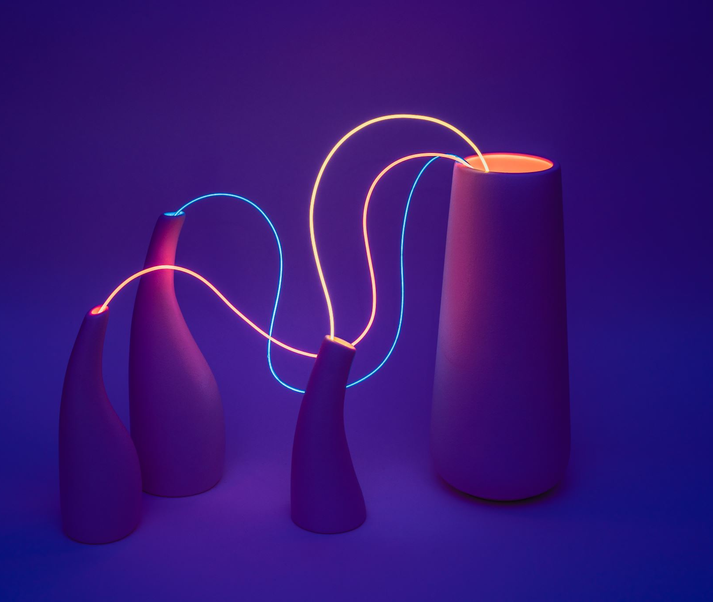
Încântat de cunoștință proiect t.i.m.
Susanu rAMONA
Master- ddf, universitatea din bcurești
Nivel ii- modulul psihopedagogic

Slide 2

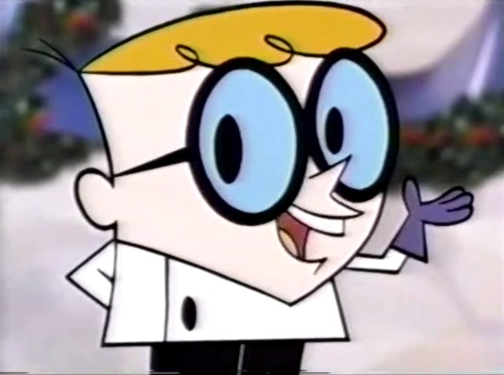
Bună, numele meu este Dexter!
Sunt un băiat pasionat de științe! Recent, am descoperit o teorie care aparține lui Howard Gardner- Teoria inteligențelor multiple.
Voi face o prezentare pentru a le arăta și colegilor ceea ce e am aflat. Crezi că îmi poți lăsa un feedback la final?

Slide 3


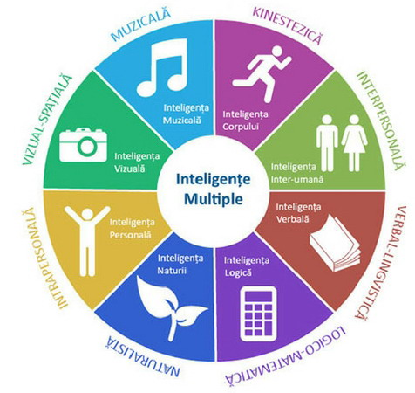




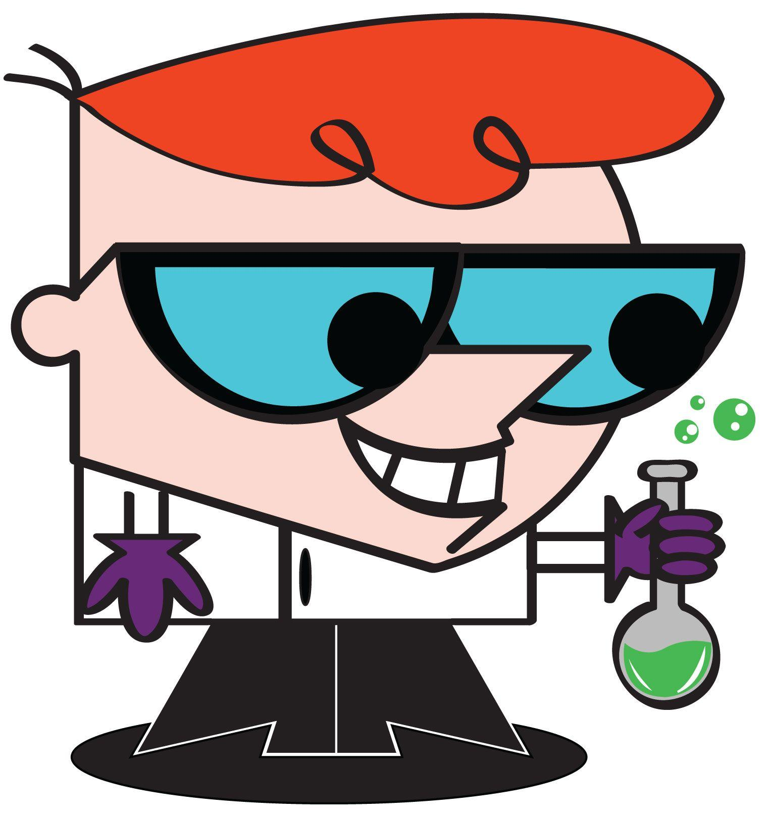


Am descoperit că există 8 tipuri de inteligențe:
Verbal-lingvistică;
Logico-matematică;
Naturalistă;
Intrapersonală;
Vizual-spațială;
Muzicală;
Kinestezică;
Interpersonală.

Slide 4
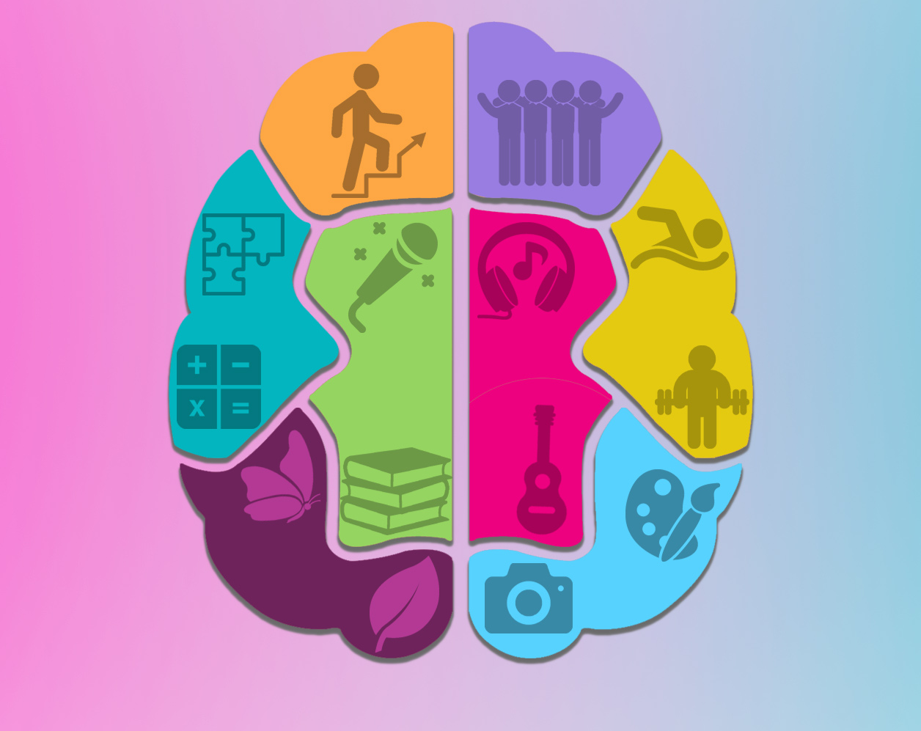
Toate aceste inteligențe au zone corespondente în creierul nostru...Maaagnific!!!
Mai puțin una- Inteligența existențială. Acestui tip de inteligență Howard G. nu I-a găsit corepondent în creierul nostru, însă a afirmat că o avem cu toții și că datorită ei cugetăm uneori la sensul vieții.

Slide 5
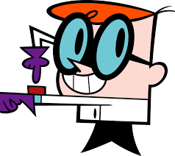
Fiecare dintre noi poate avea mai multe tipuri de inteligențe dominante, iar combinația dintre acestea diferă de la individ la individ.
Hai să îți prezint fiecare tip de inteligență. În câte te regăsești?

Slide 6
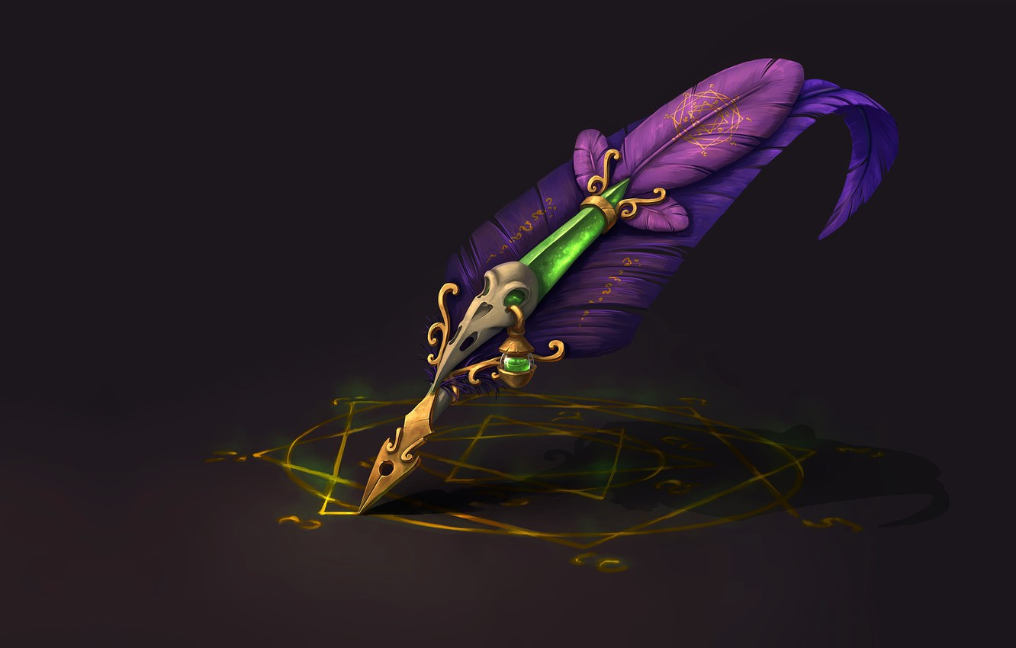
1. INTELIGENȚA VERBAL-LINGVISTICĂ
Darul cuvintelor;
Plăcerea de a citi,a scrie, a vorbi;
Atenți la folosirea limbajului și sensibili la sensurile,structurile și funcțiile cuvintelor;
Abilitatea de a folosi efectiv limba pentru a se exprima retoric,poetic,pentru a-și aminti informațiile;
Jurnaliști, poeți, avocați, profesori, scriitori, moderator T.V., oratori;

Slide 7
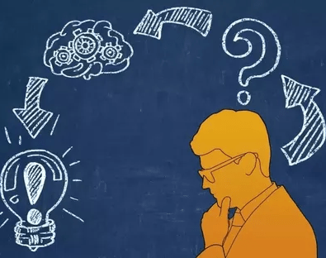
2. Inteligența logico-matematică
Darul numerelor și al logicii;
Capacitatea de a utiliza raționamente inductive și deductive, de a rezolva probleme abstracte, de a înțelege relațiile complexe dintre concepte,idei și lucruri;
Capacitatea de a opera cu modele,categorii și relații,de a grupa și ordona date, precum și de a le interpreta;
Gândire logică și crirică;
Matematicieni, contabili,oameni de știiță, programatori.

Slide 8

3. Inteligența naturalistă
Darul naturii;
Iubesc și înțeleg natura, flora,
fauna,frumusețile pământului;
Recunosc și clasifică specii și rase;
Cresc, colecționează plante și animale și apără interesele acestora;
Sunt preocupați de speciile pe cale de dispariție;
Astronomi,biologi, ecologi, fermieri.

Slide 9
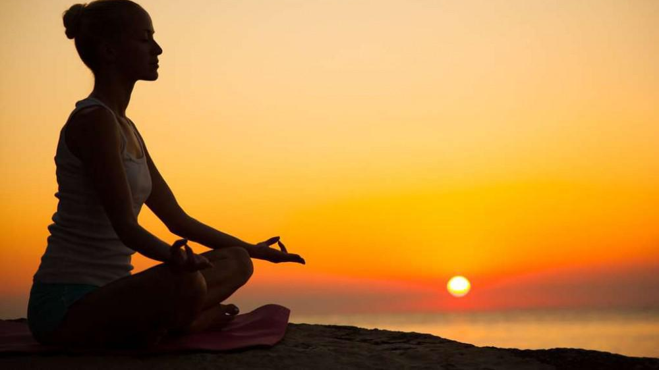
4. Inteligența intrapersonală
Darul autoreflecției, metacogniției;
Capacitatea de autocunoaștere, autoapreciere corectă a propriilor sentimente, motivații, temeri;
Le place să lucreze singuri și știu foarte bine să se auto-motiveze;
Sunt auto- comprehensivi, introspectivi, contemplativi, independenți, plini de voință;
Teologi, întreprinzători.

Slide 10

5. Inteligența vizuală/ spațială
Darul imaginilor;
Gândește în imagini și percepe cu acuratețe lumea vizuală;
Percepe cu deosebită acuitate culorile, liniile, formele, spațiul și relațiile dintre aceste elemente;
Înțelege lumea cel mai bine prin intermediul vizualizării și orientării spațiale;
Abilitatea de a gândi tridimensional;
Pictori, arhitecți, fotografi, artiști, piloți, ingineri, mecanici, scupltori, grădinari, cartografi, proiectanți, graficieni.

Slide 11

6. INTELIGENȚA MUZICALĂ
Darul sunetelor;
Capacitatea de a gândi prin ritm, prin melodicitate;
Îi place să genereze ritmuri, să bată din mâini sau din picioare, să fredoneze, să fluiere, să meargă la concerte.
Acest tip de inteligenţă reprezintă capacitatea de a percepe , de a transforma, şi de a exprima formele muzicale;
Dansatori, artiști, interpreți.

Slide 12
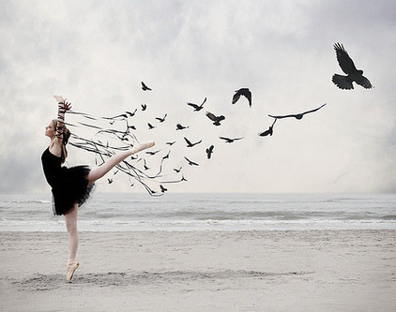
7. Inteligența corporală/ kinestezică
Darul coordonării morice;
O bună sensibilitate tactilă;
Simt nevoia să se afle mereu în mișcare și reacționează fizic la tot ce îi înconjoară;
Capacitatea de a controla și interpreta foarte ușor mișcările corpului, de a manevra obiectele;
Realizeză coordonarea dintre trup și spirit;
Sunt foarte îndemânatici și folosesc corpul în moduri sugestive și complexe;
Atleți,meșteșugari, mecanici,chirurgi,dansatori,tâmplari, sportivi.

Slide 13
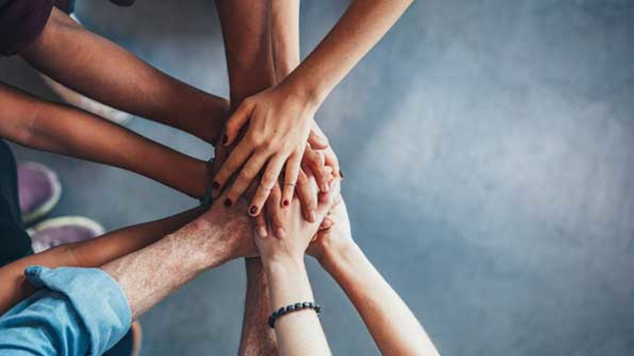
8. Inteligența socială, interpersonală
Darul empatiei și al realționării;
Interacționează eficient cu ceilalți, creează și mențin sinergia grupului;
Motivează grupu în vederea atingerii scopului comun;
Capacitatea de a sesiza, aprecia, înțelege stările,intențiile,motivațiile, dorințele celorlalți;
Mediază cu succes conflictele;
Demonstrează calități de lider și participă la activități colective;
Profesori, directori, politicieni, consilieri, polițiști, lideri.

Slide 14
Acestea au fost cele 8 tipuri de inteligențe formulate de către Howard G. .
Ești pregătit să afli care sunt inteligențele tale dominante?

Slide 15
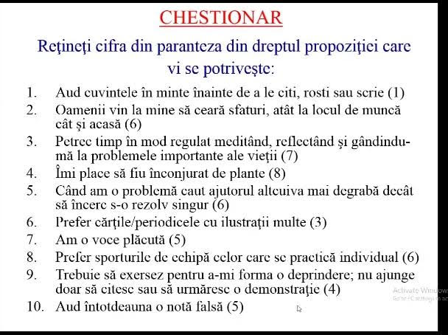

Slide 16
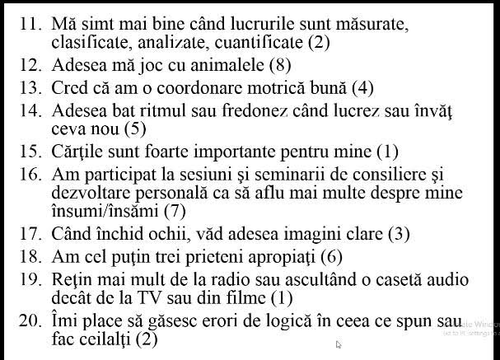

Slide 17
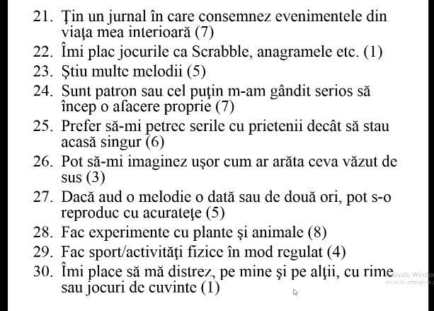

Slide 18
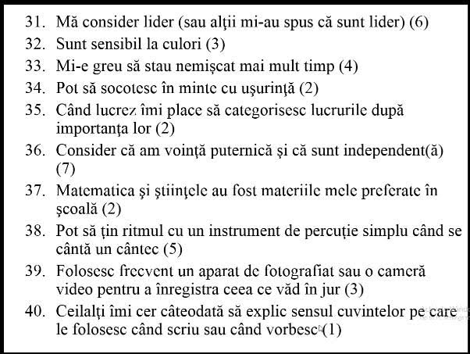

Slide 19
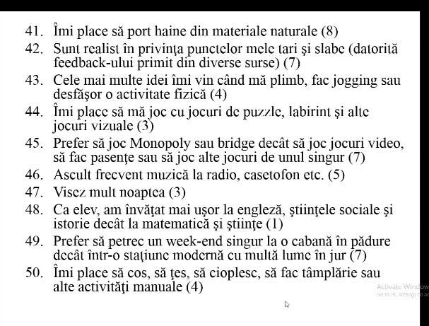

Slide 20
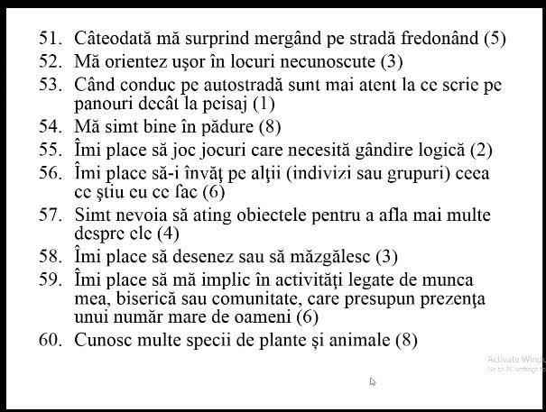

Slide 21
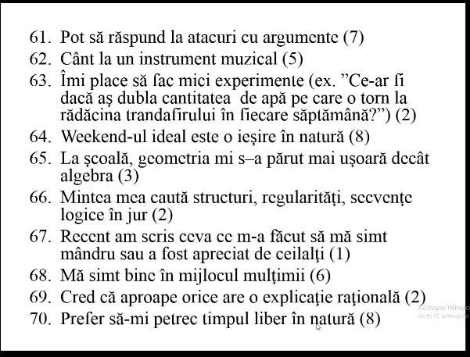

Slide 22
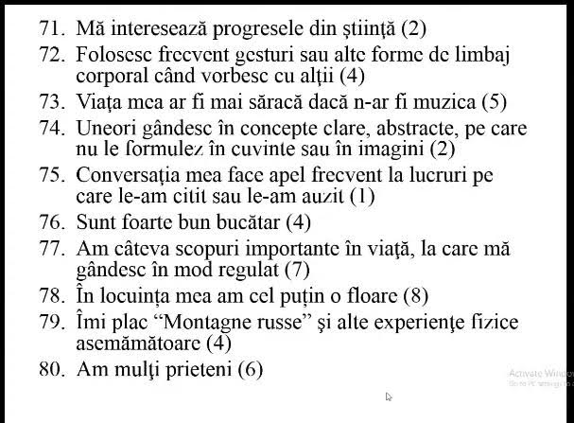

Slide 23
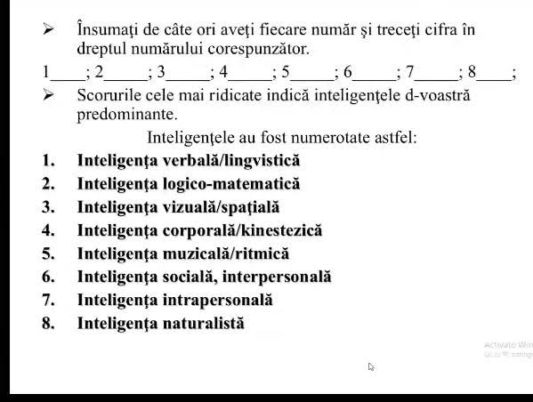

Slide 24
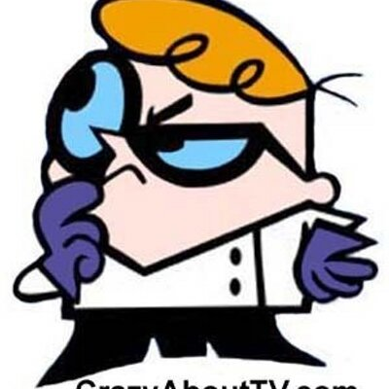
Ai aflat ceva nou despre tine?
Cum ți se pare prezentarea mea? Îmi poți oferi un feedback? Mulțumesc!

